Slide 1
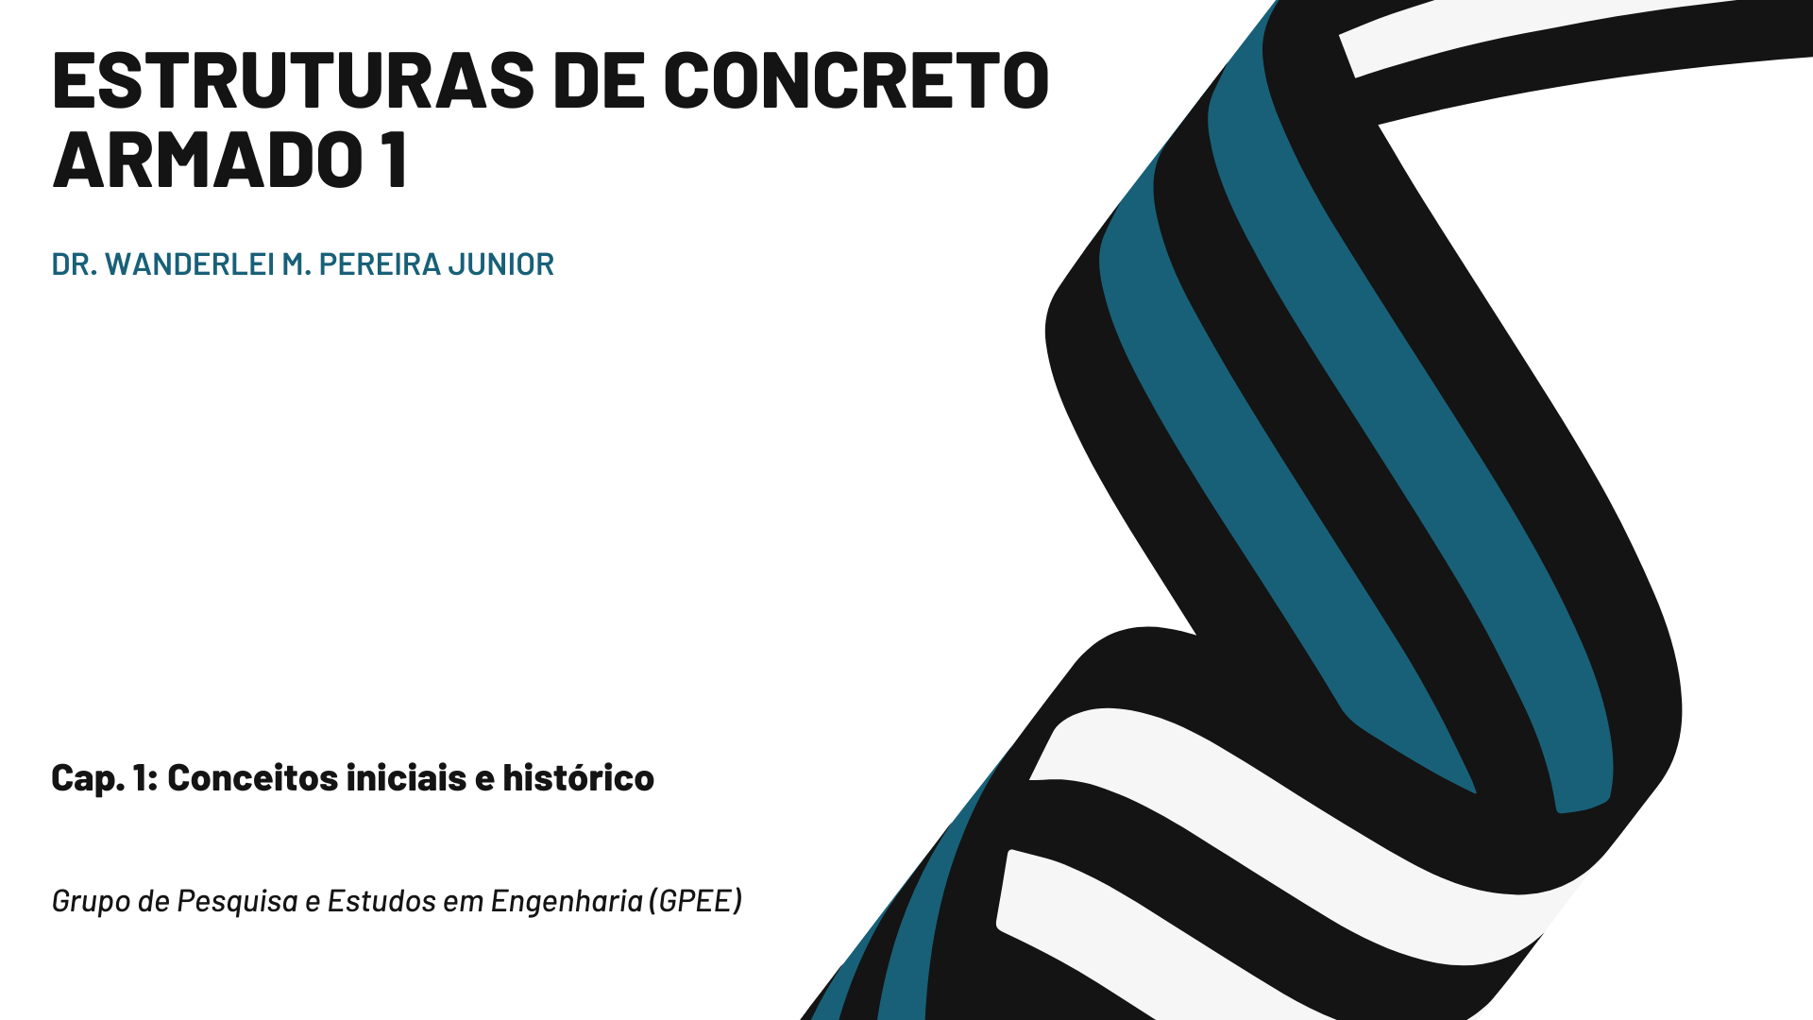

Slide 2


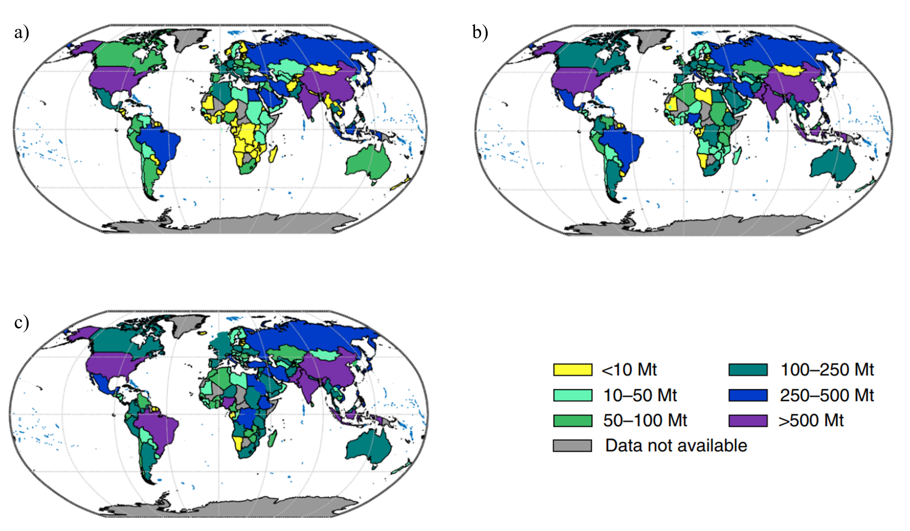

ESTRUTURAS DE CONCRETO ARMADO 1
Concreto?
Adjetivo para exprimir algo que é sólido ou um substantivo masculino que designa uma mistura de cimento, água, areia e brita em determinadas proporções, que se coloca em uma fôrma para que endureça e atinja “grande resistência”
Estudos estimam que até o ano de 2050 a produção de concreto no Brasil poderá superar as 500 Mt/ano.
≈ 480 MILHÕES DE CARROS POPLARES
W. M. PEREIRA JUNIOR
2

Slide 3

ESTRUTURAS DE CONCRETO ARMADO 1
NBR 6118 - ITEM 3
Elementos de concreto simples estrutural;
Elementos de concreto armado;
Elementos de concreto protendido.
O item 3.1.3 da NBR 6118 [6], afirma que elementos de concreto armado são aqueles cujo comportamento estrutural depende da aderência entre o concreto e a armadura, e nos quais não se aplicam alongamentos iniciais nas armaduras antes da materialização dessa aderência
Concreto Simples;
Armadura passiva;
Aderência.
W. M. PEREIRA JUNIOR
3

Slide 4
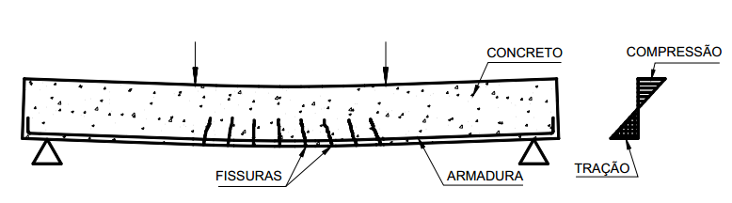
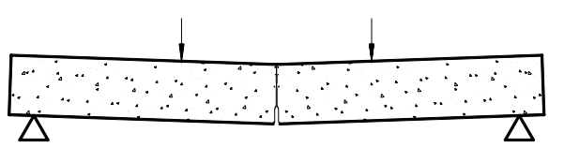
ESTRUTURAS DE CONCRETO ARMADO 1
O concreto armado, surgiu basicamente da necessidade de mitigar os problemas causados pelo processo de fissuração da peça de concreto simples sob ação de carregamentos que produzem tensões de tração.
Elemento em concreto armado
Elemento em concreto simples
W. M. PEREIRA JUNIOR
4

Slide 5

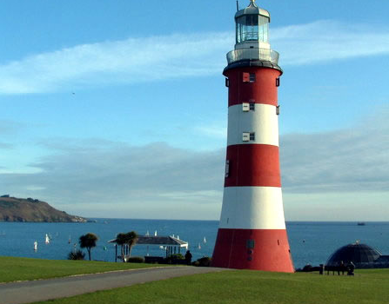
ESTRUTURAS DE CONCRETO ARMADO 1
A utilização de materiais similares ao concreto vem desde a antiguidade. Diversos autores citam o uso de materiais argamassados desde os tempos da civilização egípcia.
Basicamente, a história do concreto moderno reinicia-se no século XVIII (1758) com as pesquisas do engenheiro inglês John Smeaton.
W. M. PEREIRA JUNIOR
5

Slide 6
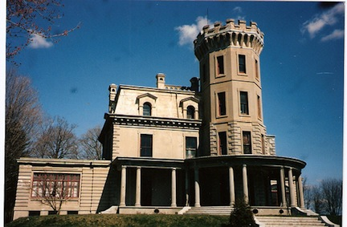
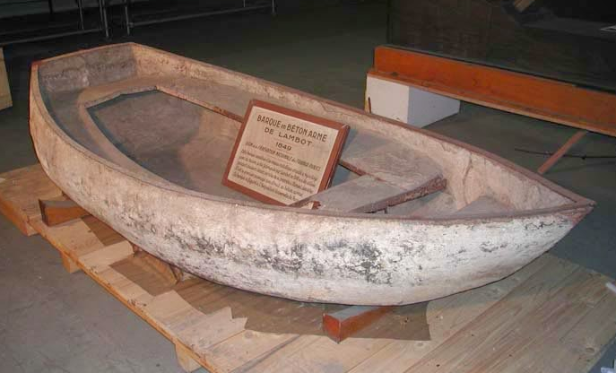
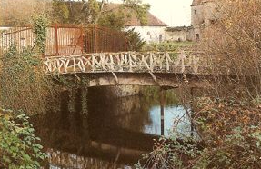
ESTRUTURAS DE CONCRETO ARMADO 1
Cimento Romano – James Parker (XVIII)
Cimento Portland – Joseph Aspdin (XVIII)
O barco de concreto armado – Joseph Monier (XIX)
Orientações de projeto – Emil Mörsch (XIX)
W. M. PEREIRA JUNIOR
6

Slide 7
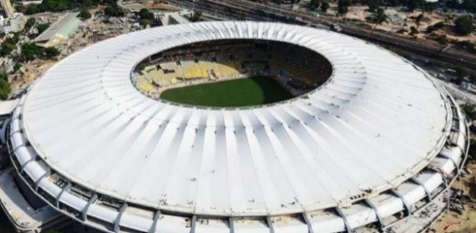
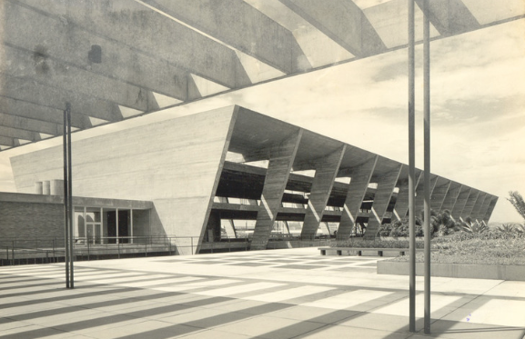
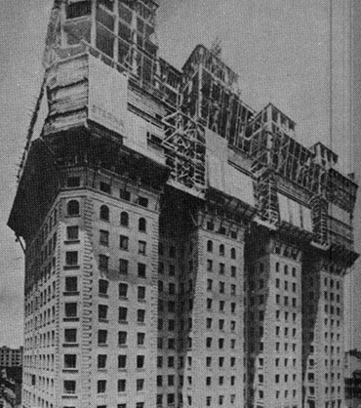
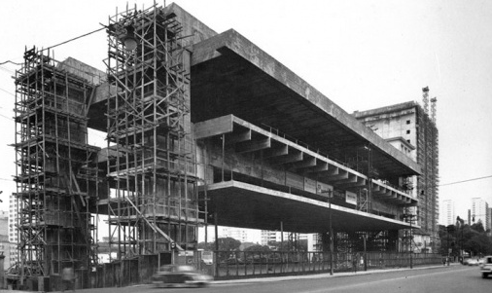
ESTRUTURAS DE CONCRETO ARMADO 1
Já na América Latina especialmente no Brasil o prof. Vasconcelos afirma que os relatos de utilização do concreto armado são escassas, porém existem informações do seu uso em 1904.
Maracanã
Museu de arte moderna RJ
Ed. Martinelli
Museu de Arte de São Paulo
W. M. PEREIRA JUNIOR
7

Slide 8


